Slide 2
Temas de la Capacitación
Configuración general del panel de alarma AX PRO, como se vincula con las cámaras y sensor de monóxido de carbono
Cámaras con paneles solares, características, funcionamiento, configuración y etc.
Vincular una pantalla con dos video porteros diferentes
Configuración de mostrar la imagen de las cámaras en la pantalla de videoportero
Configuración de control de acceso facial DS-K1T321MFWX

Slide 3
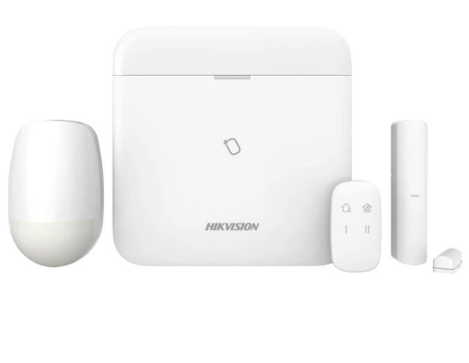
AX PRO
Configuracion general
Agregar los dispositivos
vincular las camaras con los sensores

Slide 4
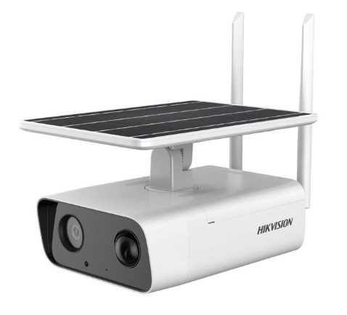
DS-2XS2T41G0-ID/4G/C04S05 Cámara con panel solar Hikvision
Características
Funciones
Configuración

Slide 5
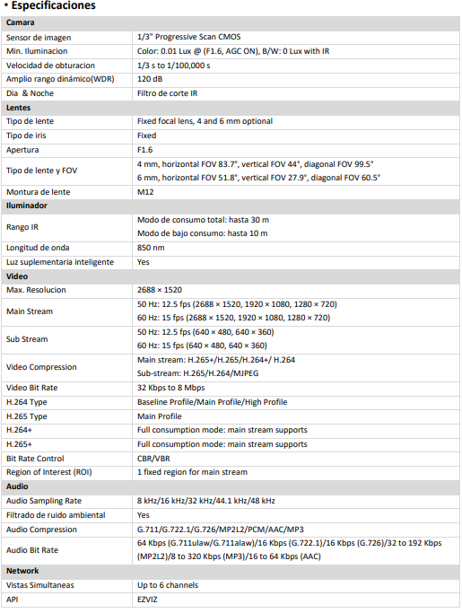

Slide 6
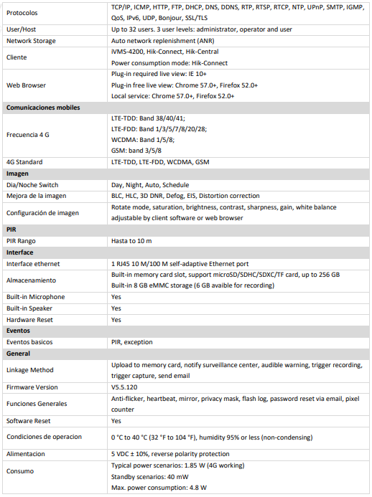

Slide 7
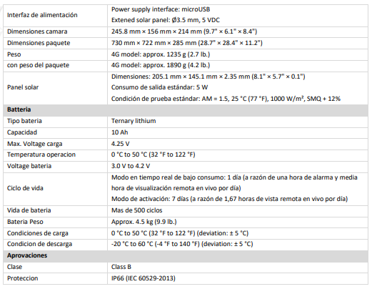

Slide 8
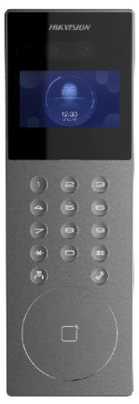
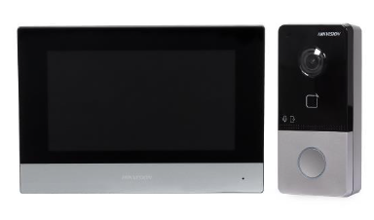
Vincular una pantalla con dos video porteros diferentes
Configuración general de los equipos
Vincular los dispositivos

Slide 9
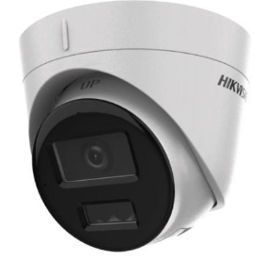
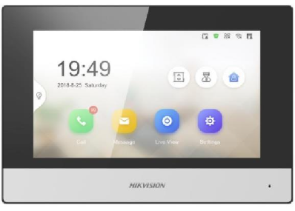
Configuración de mostrar la imagen de las cámaras en la pantalla de videoportero
Configuración de la pantalla
Configuración de la camara

Slide 10
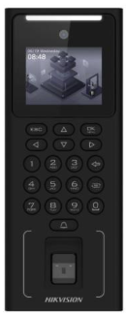
Configuración de control de acceso facial DS-K1T321MFWX
Configuración general
Agregar las personas
Configuración de control de acceso
Configuración de los horarios y turnos asignados
Sacar informe de la asistencia

Slide 11
Muchas gracias por su atención
Espero que haya servido la capacitacion y ante cualquier consulta
estoy a su disposición

